Slide 1



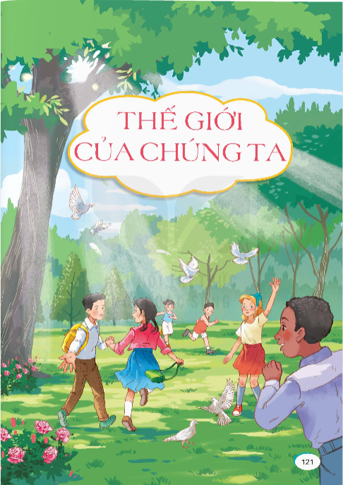




Slide 2

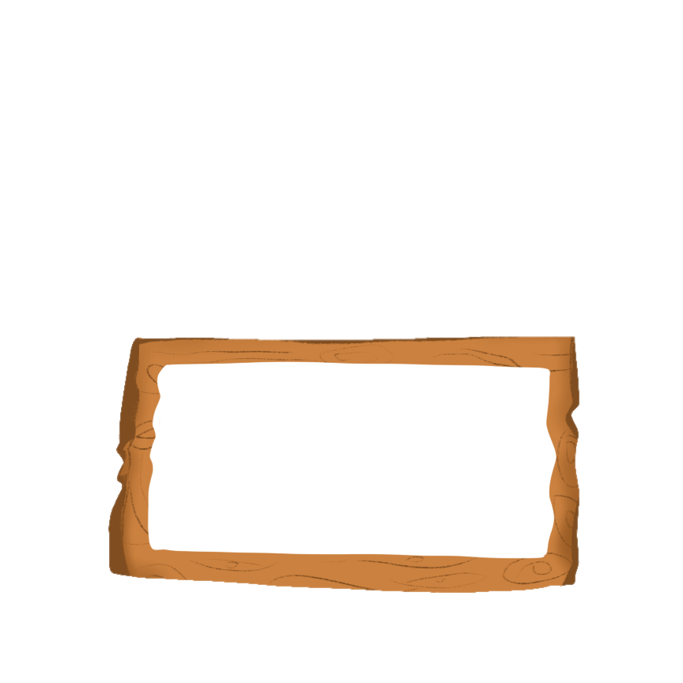
Luyện đọc câu
Trái đất này/ là của chúng mình
Quả bóng xanh/ bay giữa trời xanh
Bồ câu ơi/ cánh chim vù thương mến
Hải âu ơi/ cánh chim vờn sóng biển
Cùng bài nào/ cho trái đất quay
Cùng bay nào/ cho trái đất quay.

Slide 3

1. Những hình ảnh ở khổ thơ đầu giúp chúng ta hình dung về một trái đất như thế nào?
Các hình ảnh ở khổ thơ đầu: quả bóng sân bay giữa trời xanh, tiếng chim gù của chim bồ câu, cánh chim hải âu vờn sóng biển, giúp chúng ta hình dung về một trái đất hòa bình, yên vui.

Slide 4
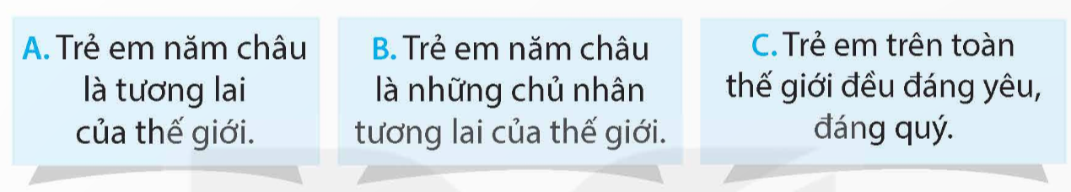
2. Theo em, khổ thơ thứ hai ý nói gì? Em chọn ý nào dưới đây? Vì sao?

Slide 5
3. Trong bài thơ, những hình ảnh nào có ý nghĩa đối lập với hoà bình? Em có suy nghĩ gì về những hình ảnh ấy?
Những hình ảnh đối lập với hòa bình là: khói hình nấm bom H, bom A. Việc đưa những hình ảnh ấy là để nhắc nhở mọi người, muốn giữ gìn trái đất hòa bình cần phải lên án chiến tranh, giữ gìn hòa bình cho thế giới, cho cuộc sống tươi đẹp.

Slide 6
4. Theo em, hai dòng thơ “Tiếng hát vui giữ bình yên trái đất/ Tiếng cười ran cho trái đất không già” ý nói gì?
Trái đất tươi đẹp là trái đất rộn rã tiếng hát tiếng cười. Gìn giữ sự bình yên tươi trẻ cho trái đất bằng tiếng hát, tiếng cười.

Slide 7
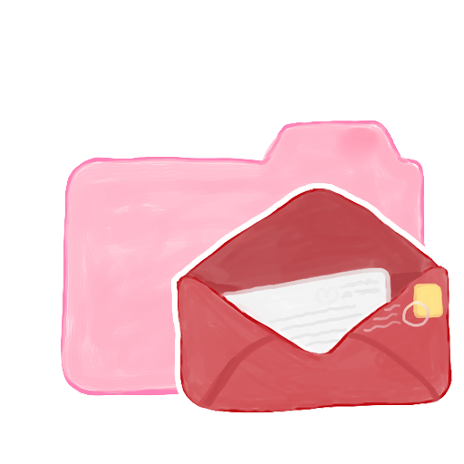
Nội dung chính của bài đọc là gì?
Bài thơ gửi gắm ước mơ của các bạn thiếu nhi về một thế giới hòa bình, đoàn kết, không có chiến tranh.

